Slide 1
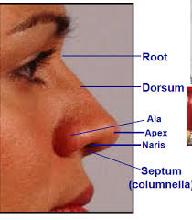
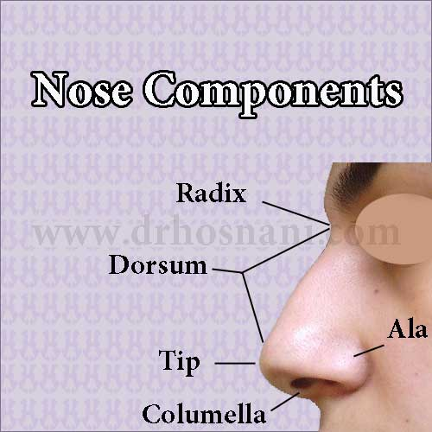
تشريح الأنف
يتألف الأنف من : الهرم الأنفي - جوف الأنف

Slide 2
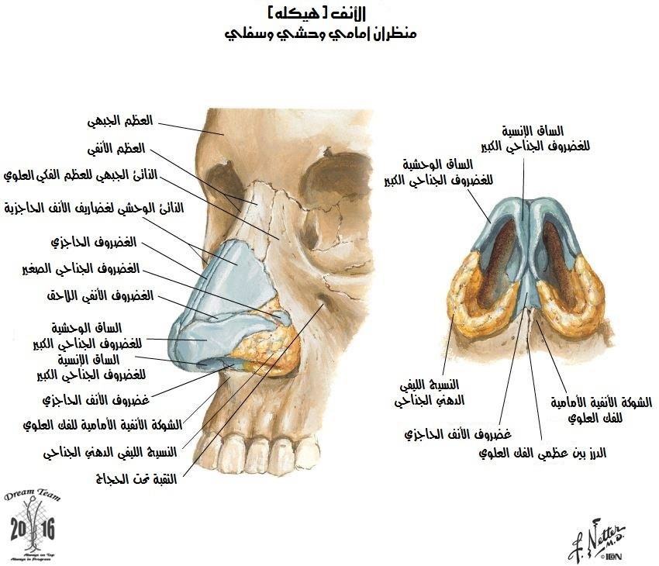
الهرم الأنفي : يتألف من -قسم عظمي - قسم غضروفي
القسم العظمي: يشكل الصقل العظمي
الثلث العلوي للأنف وهو يضم :
1-عظم الأنف بالخاصة : على الجانبين
2-النتوء الصاعد للعظم الفكي العلوي بالجهتين
و يسمى ايضا الناتئ الجبهي الفكي
و يرتكز عليه عظم الانف بالخاصة
3-النتوء الأنفي الجبهي في الاعلى

Slide 3
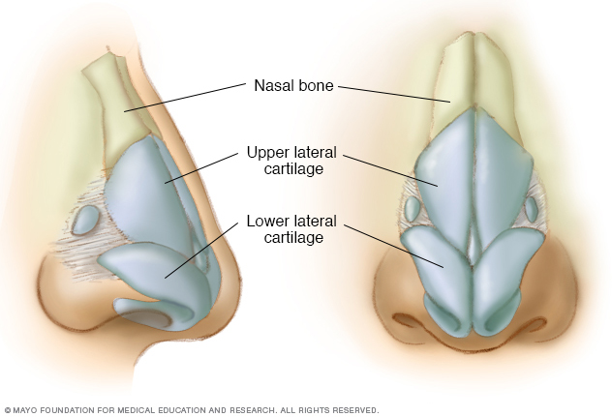
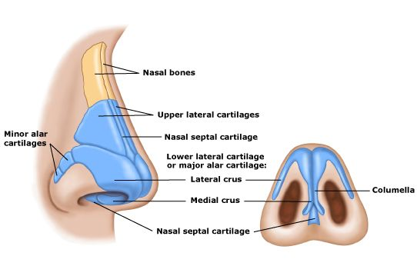
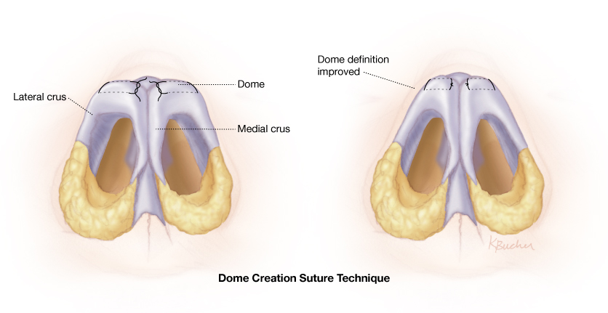
تشريح الأنف
القسم الغضروفي:
1-الغضروفان الجانبيان العلويان
2-الغضروفان الجانبيان السفليان
3-الوترة الغضروفية

Slide 4
الجوف الأنفي
أقسامه:1-الوترة ( الحاجز الأنفي )2- الحفرة الأنفية 3الجدار الوحشي 4-فوهة الأنف الخلفية (المنعر )
يقسم الجوف الانفي بواسطة غضروف الوترة الى حفرتين و تكون حواف هاتين الحفرتين مستورة بجلد سميك نسبيا يحوي غددا دهنية بينما يكون جلد ظهر الانف رقيقا و اكثر سماكة و غنى بالغدد الدهنية فوق الذروة

Slide 5
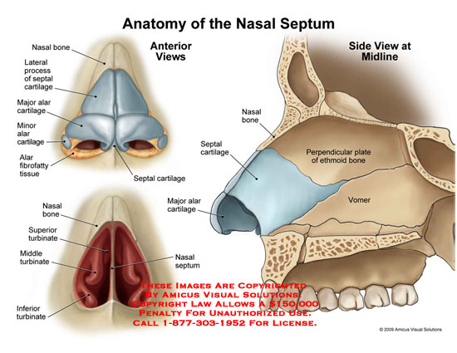
1-الوترة
تشكل الجدار الأنسي للجوف الأنفي تدعم ظهر الأنف و ذروته وتقسم الجوف الأنفي الى قسمين
يغطي الوترة السمحاق الغضروفي المخاطي في القسم الغضروفي و السمحاق العظمي المخاطي في القسم العظمي
تتألف من صفائح عظمية رقيقة و مسطحة في الخلف و غضاريف من الأمام كالتالي :
غضروف الوترة المربع
الصفيحة العمودية للعظم الغربالي
عظم الميكعة
الناتئ الانفي للعظم الفكي و
الناتئ الانفي للعظم الحنكي
يوجد اعلى الميكعة الصفيحة المثقبة للعظم
الغربالي التي تمر منها الياف العصب الشمي
ومن خلف هذه الصفيحة يوجد الجيب الوتدي

Slide 6
2- الحفرة الأنفية
الجدار الأنسي: الوترة
الجدار السفلي : النتوء الحنكي لعظم الفك العلوي و عظم الحنك
السقف: النتوء الأنفي للعظم الجبهي و الصفيحة المثقبة للعظم الغربالي في الأمام و جسم العظم الوتدي في الخلف
الجدار الوحشي يحوي على القرينات الأنفية

Slide 7
3- الجدار الوحشي
يتألف من 3 طيات عظمية مكسوة بغشاء مخاطي هي القرينات الأنفية:
1- القرين السفلي: ينشأ من عظم الحنك وهو أكبرها
2- القرين الأوسط و 3- القرين العلوي و ينشآن من الغربالي
يسمى الفراغ الواقع تحت كل قرين بالصماخ فيكون لدينا 3 أصمخة:
1- الصماخ السفلي: يحتوي على فوهة القناة الانفية الدمعية
2- الصماخ المتوسط : تفتح عليه مجموعة الجيوب الأمامية ( الجيب الفكي و الجيب الجبهي) بالاضافة الى الخلايا الغربالية الامامية وهو الصماخ الاهم سريريا لانه الاكثر اصابة بالامراض
3- الصماخ العلوي: تفتح عليه الخلايا الغربالية الخلفية وتقترب منه فتحة الجيب الوتدي
يستر القرينات كما يستر الوترة غشاء مخاطي غني بالأوعية الدموية حيث تشكل جيوب وريدية بحيث يمكن للغشاء المخاطي أن يغير من حجمه بحسب ما تقتضيه الحاجة للقيام بوظيفة تهيئة الهواء المستنشق

Slide 9
4 – الفوهة الخلفية للأنف ( المنعر)
فتحة بيضوية الشكل واسعة بطول 2.5 سم وعرض 1 سم وتوافق أذناب القرينات و الحافة الخلفية للوترة تحت جسم الوتدي و فوق شراع الحنك تطل على البلعوم الأنفي
( تشكل الجدار الامامي للبلعوم الانفي ) الذي يحمل الهواء من هذه الفتحة الى نفير اوستاش و منه الى الاذن الوسطى
للبلعوم الأنفي أهمية سريرية لأن فتحتي نفير أوستاش تنفتحان عنده في كلا الجانبين ويوجد فيه حفيرة صغيرة ( حفيرة روزن ميلر ) التي تعتبر موقع أساسي لسرطانات البلعوم الأنفي

Slide 10
نسيج الأنف
دهليز الأنف: ظهارة شائكة مطبقة متقرنة مع غدد عرقية و غدد زهمية و أشعار قاسية
الغشاء المخاطي التنفسي: هو غشاء مخاطي متميز يمتد على طول الطريق التنفسي من الأنف إلى القصيبات الصغيرة ( عدا البلعوم) وهو يتألف ظهارة أسطوانية مهدبة مطبقة كاذبة وخلايا كأسية مفرزة للمخاط وخلايا قاعدية و توجد أوعية تشكل في بعض المناطق جيوب وريدية تشكا أجسام ناعظة كما في القرين السفلي و الأوسط و القسم السفلي من الوترة
كما نجد غدد مصلية في الصفيحة الخاصة حيث تتنوع الافرازات من الانف بين مخاطية لزجة و مصلية رائقة حسب نوع المواد المثيرة للافراز
تحت البشرة توجد الادمة وتحوي الشرايين و الشرينات و الاوعية الشعرية و الاوردة و الجيوب الوريدية
تحوي كل خلية مهدبة على 20 – 30 هدب و تتحرك هذه الاهداب بمقدار 200- 250 ضربة في الدقيقة كما ان لها نوعان من الحركة : حركة بطيئة و حركة سريعة تحرك السجادة المخاطية الموجودة باتجاه البلعوم الانفي حيث تعلق الجسيمات الدقيقة الغريبة و الغبار على هذه السجادة المخاطية و تتجه نتيجة لحركة الاهداب الى البلعوم الانفي ثم يتم بلعها و ارسالها الى المعدة التي تتكفل عصاراتها بقتلها و هضمها

Slide 11
الظهارة الشمية : تتوضع على الوترة و الجدار الوحشي لأعلى جوف الأنف فهي توافق مخاطية القرين العلوي و سقف الأنف وما يقابل ذلك من الوترة تتضمن:
خلايا شمية : عصبونات ثنائية القطب قطبها العلوي يحوي أشعار مغموسة ضمن السوائل المفرزة وقطبها السفلي يخرج منه محوار يمتد ليخترق ثقوب الصفيحة المصفوية للعظم الغربالي ليصل للبصلة الشمية
خلايا داعمة وخلايا قاعدية
لونها أصفر بسبب وجود حبيبات صباغية ذات لون أصفر في الخلايا الداعمة
لا تحوي خلايا مفرزة للمخاط ولكن تحوي غدد مصلية
يستر الجوف الأنفي 80% مخاطية تنفسية و 20 % مخاطية شمية
ان المخاطية الشمية حساسة كثيرا فمن الممكن لاي وذمة خفيفة تحدث في الاف نتيجة لالتهاب فيروسي او جرثومي او التهاب تحسسي ان تؤثر بشكل سلبي عليها و تؤدي الى ضعف الشم او فقدانه

Slide 12
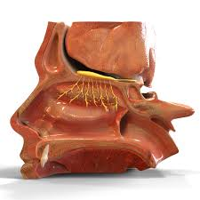

Slide 13
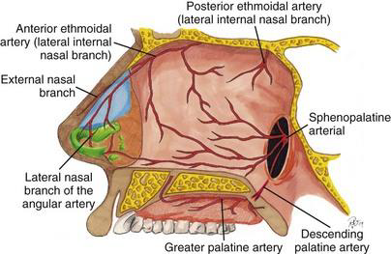
التروية الدموية للأنف
التروية الشريانية: الغربالي الأمامي و الغربالي الخلفي فرعا العيني ( فرع من السباتي الباطن), والوتدي الحنكي فرع من السباتي الظاهر

Slide 14
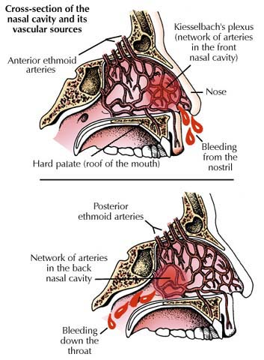
تسمى المنطقة الموجودة في مدخل الوترة بمنطقة هيسل باخ و هي منطقة ذات تروية غزيرة وتنزف بسهولة عند تعرضها لعطسة قوية أو رض

Slide 15
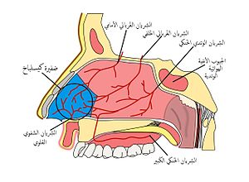
ضَفيرة كِيسِلباخ: Kiesselbach's plexus) وهيَ ضَفيرة شريانية تَقع في مَنطقة كِيسِلباخ (مُثلث كِيسِلباخ أو منطقة ليتل) المُتَمَثِلة بِالمَنطقة الأمامية السُفلية للحاجِز الأنفي،وَيحدث في هذه المَنطقة تَفاغُر بينَ خَمسة شرايين لِتكوين هذه الضَفيرة، والشَرايين هيَ:[
الشِريان الوَتدي الحَنكي (Sphenopalatine artery):
الفِرع العُلوي للشِريان الحَنكي الكَبير (Greater palatine artery): وَهوَ أحد تَفرعات الشِريان الحَنكي النازل
الفِرع الحاجزي للشِريان الشَفوي العُلوي (Superior labial artery): وهوَ أحد تَفرعات الشِريان الوَجهي.
الشِريان الغُربالي الأمامي: وَيتفرع مِن الشِريان العيني.
الشِريان الغُربالي الخَلفي: وَيتفرع مِن الشِريان العيني.

Slide 16
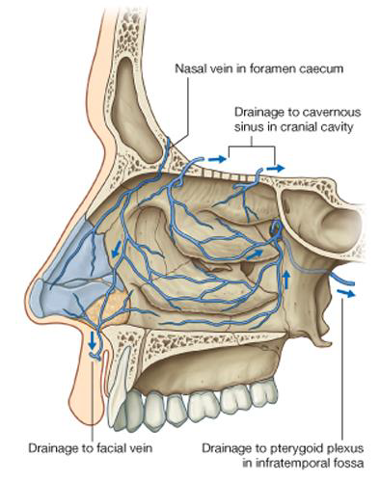
العود الوريدي : يشبه توزع الشرايين مع التنويه أن أوردة دهليز الأنف وظاهر الأنف تتصل بالوريد العيني ثم الجيب الكهفي

Slide 17
تعصيب الأنف
يقسم إلى:
تعصيب حسي
تعصيب حاسي
تعصيب ذاتي

Slide 18
التعصيب الحسي
عن طريق الفرع العيني و الفرع الفكي العلوي من العصب مثلث التوائم
فالفرع العيني يعطي الغربالي الأمامي الذي يدخل الأنف و يعصب القسم العلوي و الأمامي من الوترة و الجدار الوحشي
والفرع الفكي العلوي فتعطي فروع تمر بالعقدة الوتدية الحنكية وتدخل الأنف عن طريق الثقبة الوتدية الحنكية لتعصب القسم الخلفي و السفلي من الأنف

Slide 20
التعصيب الحاسي من العصب الشمي ( القحفي الأول)

Slide 21
التعصيب الذاتي
العصب الصخري الكبير الكبير يحمل فروع من نظير الودي عن طريق العصب الوجهي و العصب الصخري العميق يحمل فروع ودية من الضفيرة السباتية , يجتمع العصبان ليشكلا عصب فيديوس الذي يصل العقدة الوتدية الحنكية( عقدة نظيرة ودية)
تخرج الألياف نظيرة الودية من العقدة وتجتاز الألياف الودية العقدة لتدخل الأنف و تتوزع في الغشاء المخاطي

Slide 23
فيزيولوجيا الأنف
وظائف الأنف
التنفس(الأهم)
الشم
تكييف حرارة و رطوبة الهواء المستنشق
تنقية الهواء

Slide 24
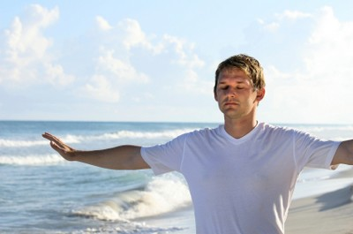
التنفس
يعد التنفس عن طريق الفم هي الطريقة الصحيحة
الفرق بين التنفس عن طريق الأنف
وبين التنفس عن طريق الفم هو:
الحصول على الأوكسجين أثناء التنفس من الفم
يقلل من الكمية المأخوذة بسبب احتواء الأنف
على أوعية شعرية تلتقط
الأوكسجين من الهواء مباشرة
وهي غير موجودة بطريق التنفس عبرالفم لذلك يلجأ الرياضيون إلى التنفس عن طريق الأنف وليس الفم
للتنفس عن طريق الأنف ميزة لا يمتلكها الفم إذ أن الهواء الداخل عبر الأنف يتم خلطه بغاز أو كسيد النتريك NO الذي تفرزه الجيوب الأنفية و المجاري التنفسية ويعمل هذا الغاز على توسيع مجرى الأوعية الدموية ورفع طاقتها الاستعيابية وبالتالي تحسين وتنشيط الدورة الدموية
التنفس عبر الفم يؤدي إلى جفاف الفم أو إلى التهاب متكرر بالفم
الأطفال حديثو الولادة لا يمكنهم التنفس عير الفم إنما فقط عن طريق الأنف لذلك فإن أي مشكلة تسبب انسداد في الأنف سيسبب له الاختناق ما لم نضع له قنية هوائية في الفم

Slide 25
تكييف حرارة ورطوبة الهواء المستنشق :
1- الترطيب: يفرز الأنف يوميا حوالي ليتر من المخاط وظيفته ترطيب الهواء وخاصة في فصل الصيف حيث يكون الهواء جافا كما يجمع الرطوبة من الهواء المزفور فيمنع خسارة كمية زائدة من السوائل من السبيل التنفسي
كما أن دخول الهواء الجاف إلى الأنف دون وجود الطبقة المخاطية يؤدي إلى تخريش مخاطية الأنف
2- التدفئة:عند دخول الهواء بارد إلى الأنف تنتعظ الجيوب الوريدية الموجودة في أدمة القرين السفلي بسرعة عالية وتشكل سطح تماس مع الهواء المستنشق فيحتك الهواء مع الجيوب المملوءة بالدم ليصل إلى الصدر بدرجة حرارة 37 م
- يتم السيطرة على عملية الانتعاظ و الانكماش عن طريق التعصيب الذاتي للأنف

Slide 26
تنقية الهواء
الهواء محمل بالعديد من الجسيمات الدقيقة و الجراثيم و الغبار :
خط الدفاع الأول للأنف ضد هذه الجسيمات الغريبة هو الأشعار الموجودة داخله حيث تقوم بالتقاط تلك الأجسام كالمصفاة
الجزيئات الكبيرة تلتقطها الأشعر في دهليز الأنف
الجزيئات الصغيرة تلتصق على الطبقة المخاطية وتبتلع في النهاية ليتم تخريبها بعد ذلك إنزيمية في المعدة
حيث أن كل خلية من البشرة التنفسية تحوي تقريبا 20-30هدب تتحرك حركة بطيئة للأمام وحركة سريعة باتجاه البلعوم عندما تعلق الأجسام الصغيرة بالغشاء المخاطي الأهداب تحركها باتجاه البلعوم
خط الدفاع الثاني للأنف هو الكريات البيض الموجودة في الأدمة لمخاطية الأنف والتي تضم الكريات البيض التائية والبائية والبالعات والخلايا البدينة حيث تفرز هذه الخلايا الليزوزيمات و الجسيمات الحالة لمحاربة الأجسام الغريبة كما يساعد في ذلك احتواء المخاط الأنفي على الغلوبولينات المناعية و أهمها IgG و IgA

Slide 27
الشم
شروط شم الرائحة :
1- أن يكون للمادة رائحة بالأصل
2- أن تكون المادة طيارة
3- أن تكون جزيئات المادة قابلة للذوبان أو الانحلال في الماء أو الشحوم الموجودة على سطح المخاطية الشمية كي تؤثر في أشعار الخلايا الشمية و تحدث سيالة عصبية
4- 93- 95% من المخاط الموجود في الأنف هو ماء
تقوم الخلايا الشمية بأنواعها باستقبال الروائح و نقلها إلى الدماغ
كلما كانت كثافة وتركيز المادة أكبر تمكنا من شم الرائحة بسهولة وارتياح أكبر
لا نستطيع شم روائح الغازات السامة إلا بعد فوات الأوان حيث لن نتمكن من شم رائحتها إلا إذا كانت تراكيزها كبيرة وعند هذه التراكيز تكون قد وصلت بالأساس إلى الدم و الدماغ و أحدثت تأثيرات ضخمة وضارة كالاختناق و الوفاة
تؤدي الحروق التي تصل إلى منطقة الانف الى احتراق كل المكونات الموجودة فيه بدءا بالأشعار إلى الأهداب وحتى المنطقة الشمية

Slide 28
الشم
فقد الشمAnosmia : يحدث لسببين :
1- انسداد الأنف بكل أسبابه فلا تصل الرائحة للمنطقة الشمية كما في الرشح , التهاب الأنف التحسسي و البوليبات وانحراف الوترة , التهاب الجيوب المزمن
2- أذية العصب الشمي والسبيل الشمي : كالتهاب العصب بحمى راشحة ( قد يتحسن بعدها الشم أو يفقد بشكل غير قابل للعودة وقد يتأذى رضيا بكسور قاعدة الجمجمة الأمامية أو في أورام الدماغ – انقطاع العصب الشمي ( وهو غير قابل للإصلاح )
إن عدم القدرة على الشم تؤدي إلى عدم القدرة على تذوق الطعام لأن مركز التذوق ومركز الشم في الدماغ يقعان بجانب بعضهما وتوجد اتصالات وثيقة فيما بينها ( الشم يعطي 85% بما يسمى الطعم)
معظم المرضى يشقون من ضعف حس الذوق أكثر من شكواهم من ضعف حس الشم في حال وجود مشاكل أنفية
العديد من المواد الكيماوية و الدخان تؤدي إلى أذيات في الغشاء المبطن للأنف

Slide 29
الشم
الهلوسة الشمية أو الخلل الشمي:
إما بسبب مشكلة نفسية عصبية أو ورمية دماغية أو ضعف بالعصب الشمي بآلية مناعية أو وجود مشكلة في الفص الجبهي باعتباره مركز الإحساسات العامة للجسم ومن ضمنها الشم
حيث يتم شم الروائح بشكل خاطئ ( بدل شم رائحة الورد يتم شم رائحة الكبريت ) وهذه الحالة غير قابلة للعلاج أو ربما تتحسن بعد عدة شهور بنمو المحاور الأسطوانية ولكن تكون مع شواش مما يسبب ظلال الشم ( أي شم رائحة كريهة غير موجودة أو العكس)

Slide 30
فحص الأنف
أدوات فحص الأنف :
أداة فتح مدخل الأنف
منظار الأنف

Slide 31
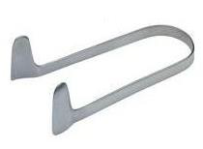
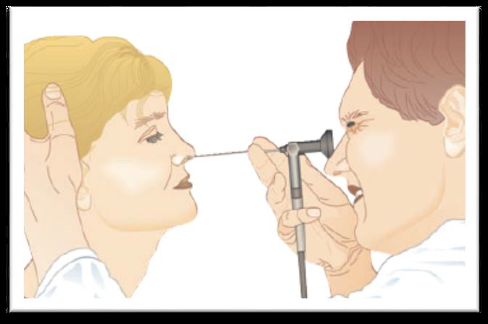
فحص الأنف
منظار الأنف القاسي
speculum

Slide 32
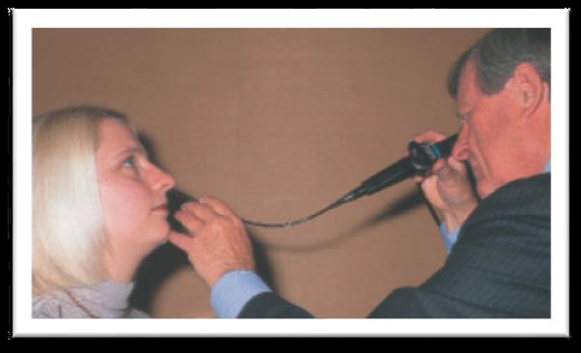
فحص الأنف
منظار الأنف المرن

